Slide 1
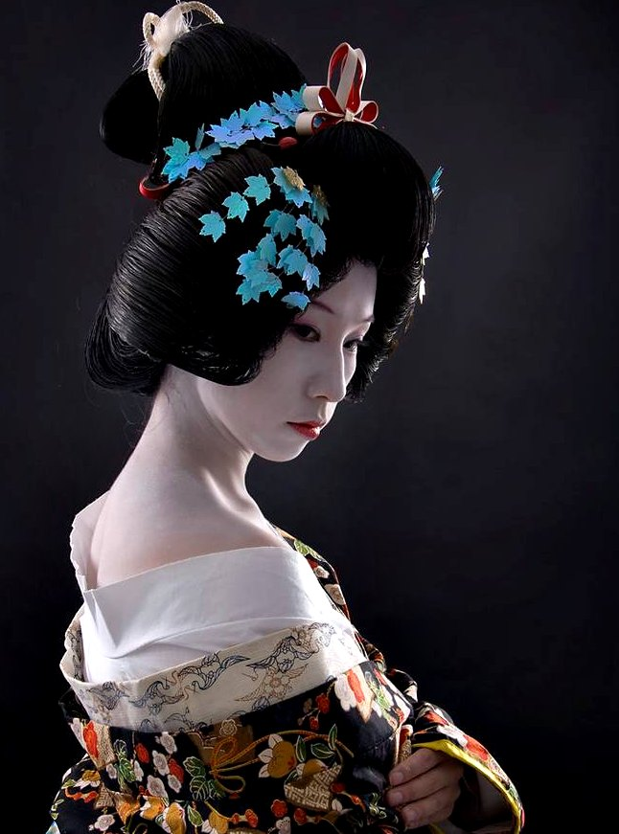












Slide 2
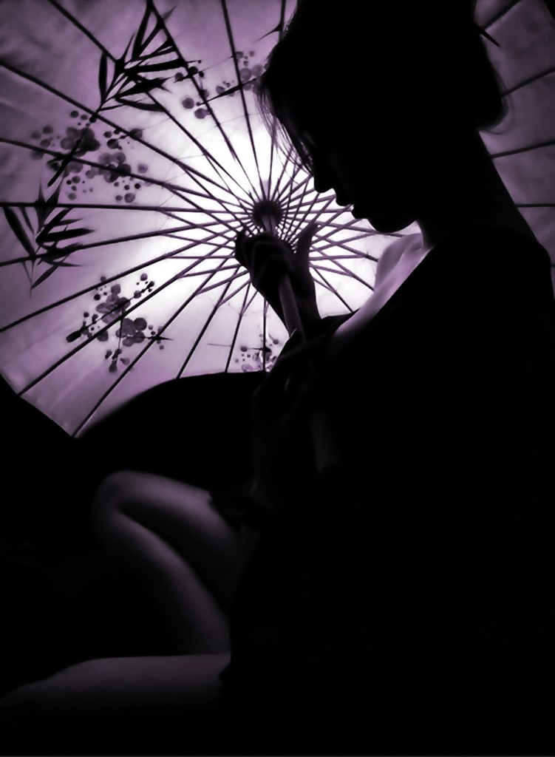
Una geisha (芸者), es una artista tradicional japonesa. Literalmente significa persona de las artes, fueron bastante comunes en los siglos XVIII y XIX; hoy en día aún existen, pero su número ha disminuido. Se originaron como profesionales del entretenimiento; al principio la mayoría eran hombres. Mientras las cortesanas profesionales brindaban entretenimiento sexual, las geishas usaban sus habilidades en distintas artes japonesas, música, baile, y narración. Las geishas de ciudad (machi) trabajaban independientemente en fiestas fuera de los "barrios de placer" mientras que las de barrio (kuruwa) lo hacían dentro de éstos
Los geishas masculinos (hōkan o taikomochi) empezaron a desaparecer, y para el 1800 las geishas femeninas conocidas como onna geisha (geisha mujer), los superaron en número de tres a uno, y el término "geisha" comenzó a usarse para las mujeres con habilidades para el entretenimiento.

Slide 3
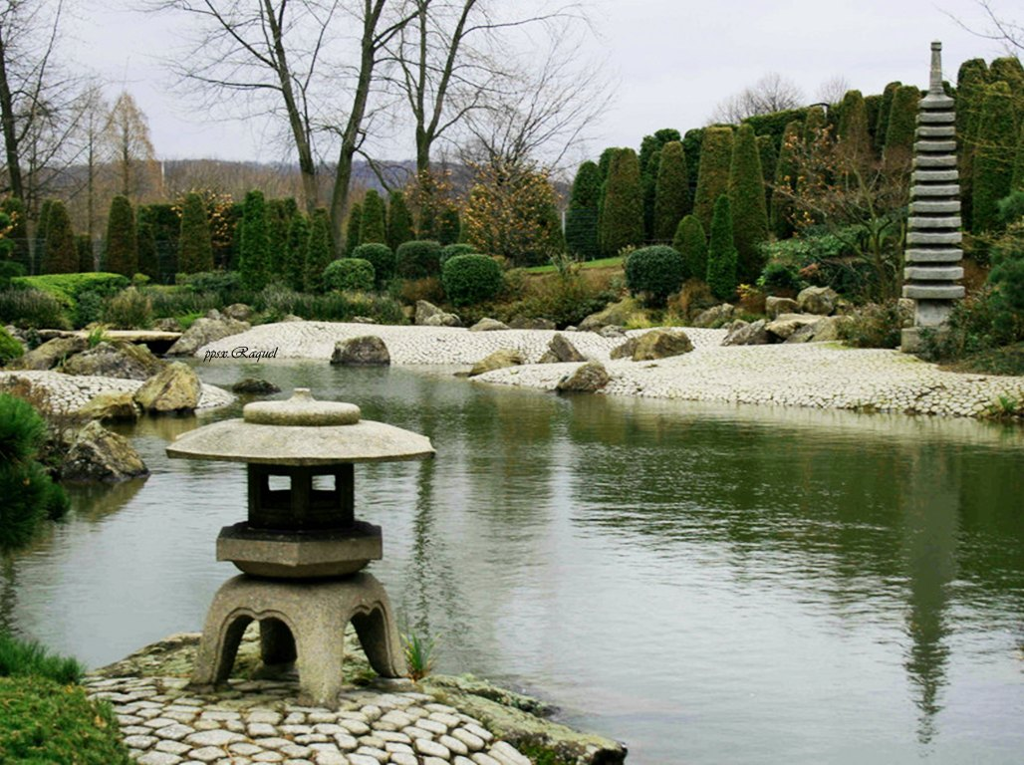
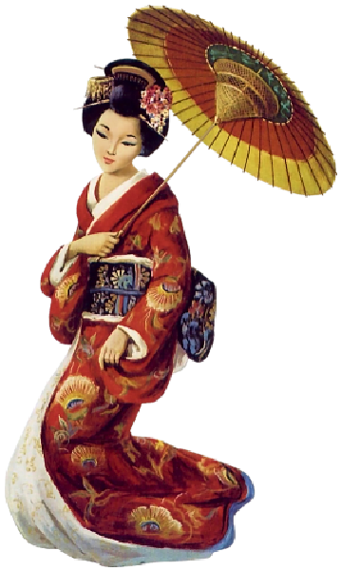

Slide 4
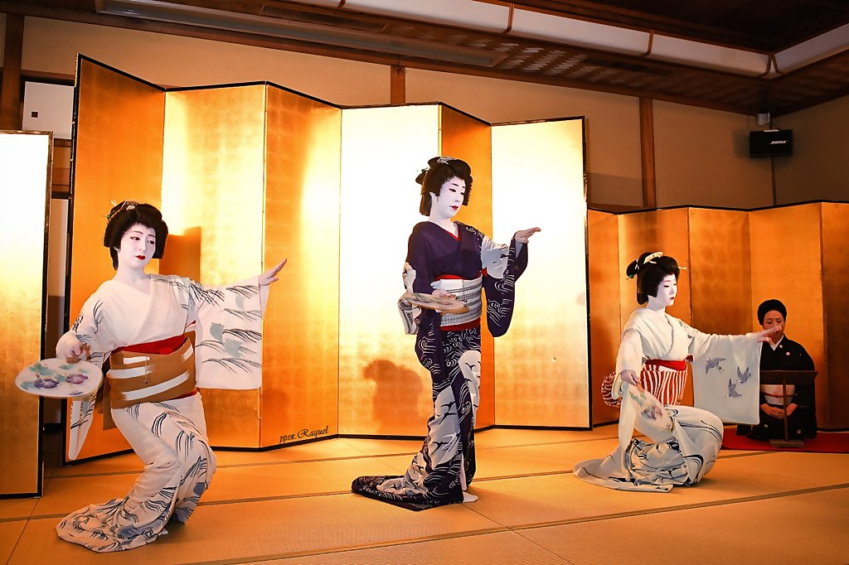

Slide 5
Algunas jóvenes eran vendidas a las casas de geishas en su niñez, y comenzaban su entrenamiento en varias artes tradicionales casi inmediatamente. Durante su niñez, las geishas trabajaban como criadas o asistentes de las más experimentadas, y luego como aprendices de geisha (maiko) durante su entrenamiento.Las geishas modernas aún viven en tradicionales casas de geisha llamadas okiya en áreas denominadas hanamachi (‘calle de flores’), durante su aprendizaje, pero muchas geishas experimentadas eligen vivir en sus propios apartamentos. La elegante y alta cultura en la que viven las geishas se llama karyūkai ( ‘el mundo de las flores y sauces’)

Slide 6
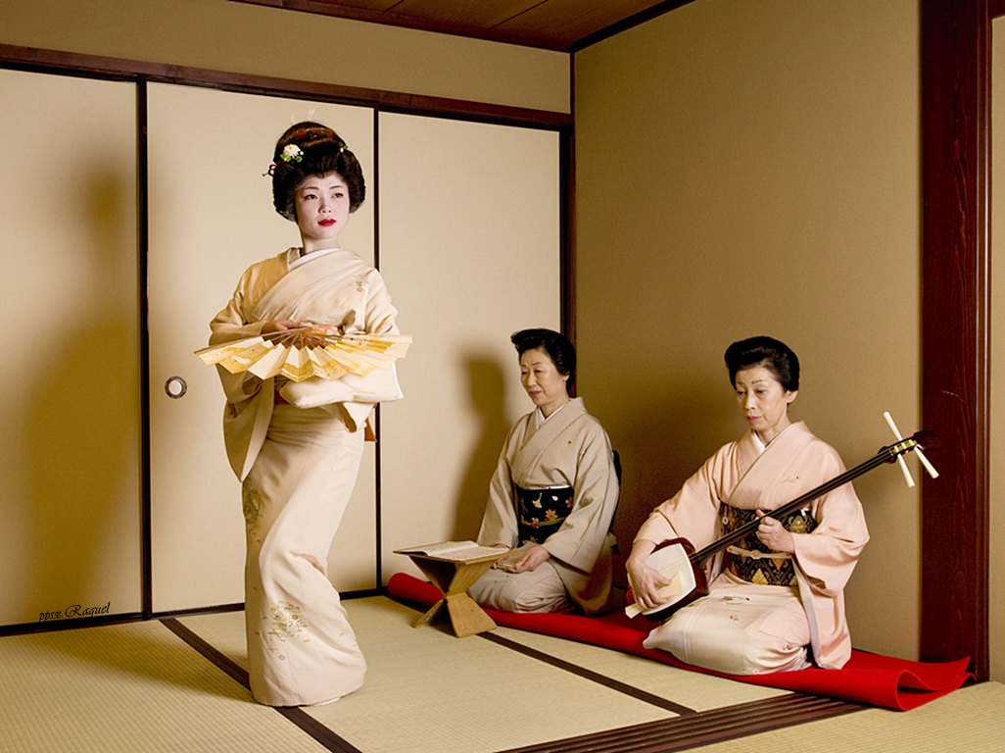

Slide 7
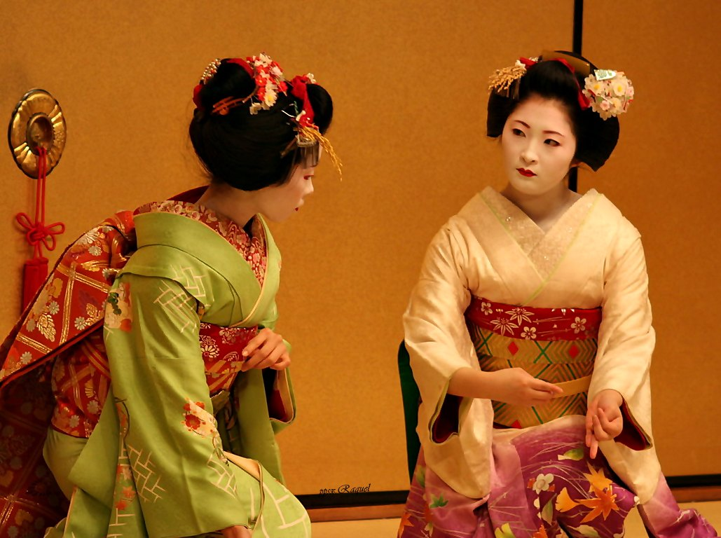

Slide 8
En el Japón moderno, las geishas son bastante inusuales. En los años 20 había alrededor de 80.000 geishas pero hoy en día hay unas 1.000. Una economía ralentizada, pocos intereses en las artes tradicionales,y el coste de este servicio han contribuido en que la tradición decline
Las geishas son contratadas para asistir a fiestas,en casas de té (chaya) o tradicionales restaurantes japoneses riotei. Su tiempo es medido según lo que se demora en consumirse un palo de incienso llamado senkodai (palo de incienso tarifario). El cliente hace el convenio a través del sindicato de geishas (kenban), que mantiene el horario de cada geisha y hace sus citas. Aún existe cierta confusión fuera de Japón, sobre la profesión de las geishas. Este tema se ha complicado debido a las prostitutas japonesas denominadas oiran que quieren aprovechar el prestigio de las geishas promocionándose de esa forma ante los turistas.

Slide 9
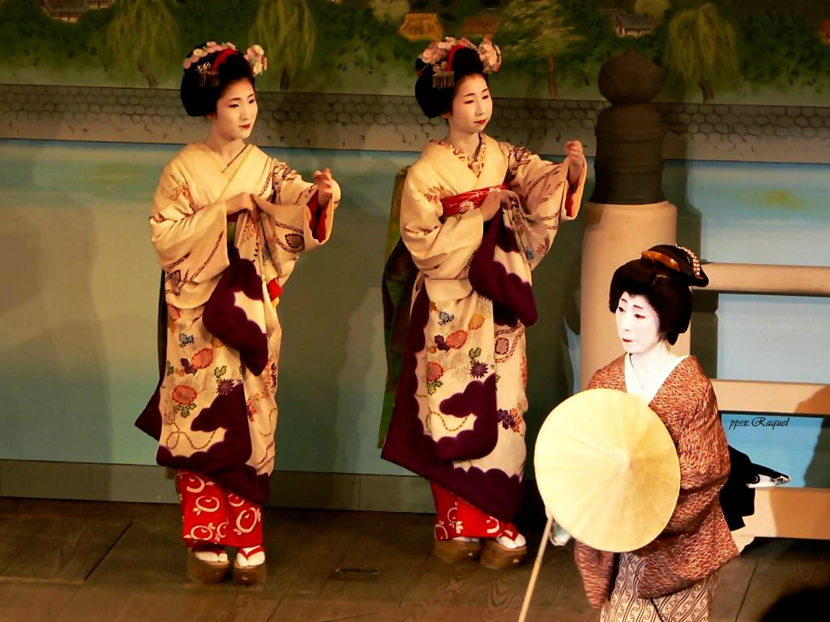

Slide 10
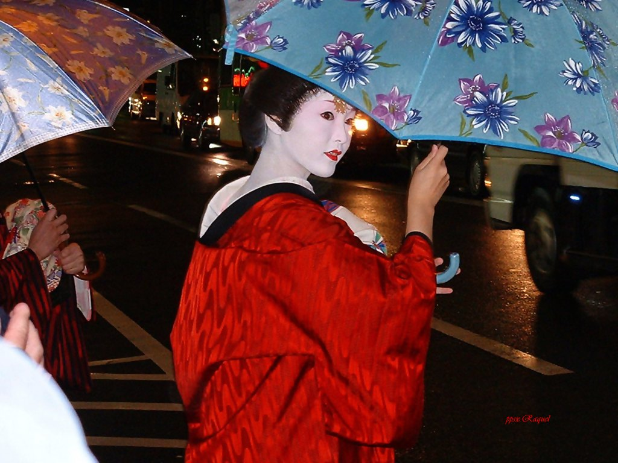

Slide 11
Las jóvenes con aspiraciones a geisha comienzan su entrenamiento después de completar los primeros años de secundaria y empiezan su carrera cuando son adultas Estudian instrumentos tradicionales como el shamisen (instrumento de cuerda), shakuhachi (flauta de bambú), taiko (tambor), canciones tradicionales, baile japonés clásico, ceremonia del te, ikebana, literatura, y poesía. Con la ayuda de las otras geishas las aprendices se vuelven habilidosas en la compleja tradición de elegir y usar kimono, y en el tratar con los clientes.
La ciudad de Kioto mantiene fuerte la tradición de las geishas, y dos de los más prestigiosos y tradicionales distritos de geishas, Gion y Pontochō, están en esa ciudad. Las geishas de estos distritos son conocidas como geiko. Los hanamachi de Tokio, Shimbashi, Asakusa y Kagurazaka son también bastante conocidas.

Slide 12
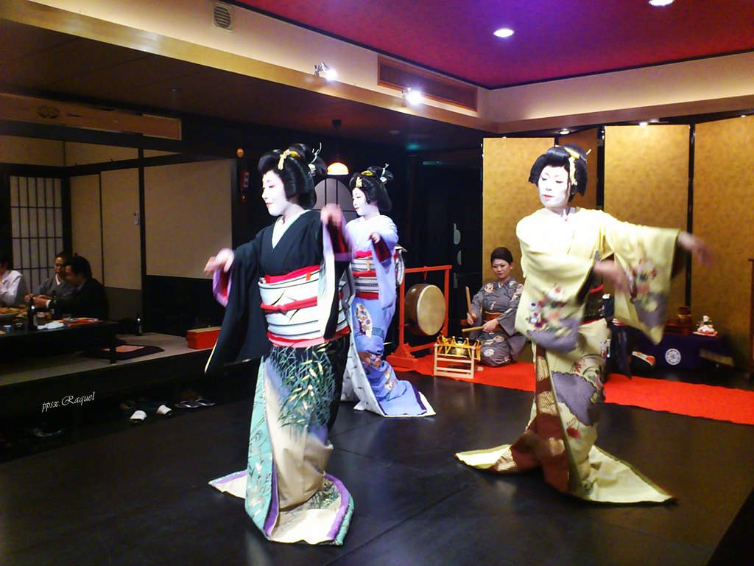

Slide 13
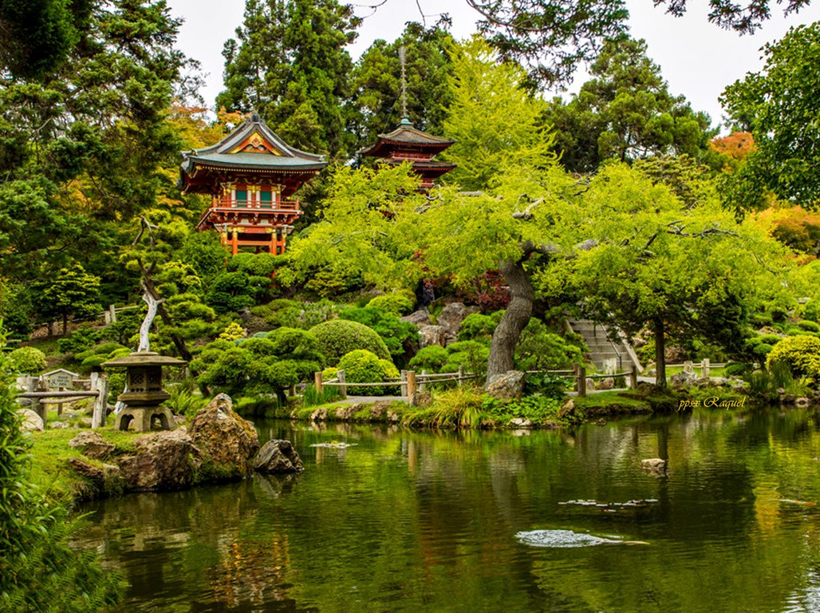
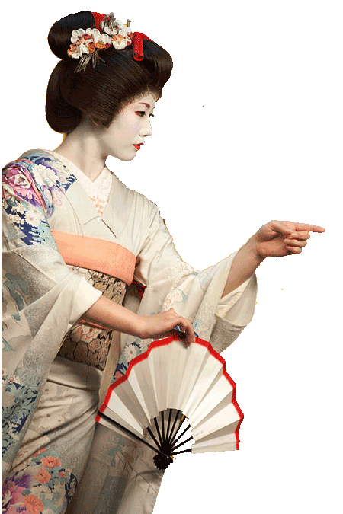

Slide 14
La geisha debe mantenerse soltera (o retirarse después del matrimonio). Mientras que los compromisos incluyen coquetear, nunca incluyen actividad sexual, y una geisha no es pagada por sexo, aunque algunas pueden elegir tener sexo con algún cliente fuera de su rol como tal.
Fue tradicional para las geishas tener un danna, o cliente habitual. Un danna era generalmente un hombre adinerado que tenía recursos para financiar los costos del entrenamiento tradicional de la geisha y otros gastos considerables. Aunque una geisha y su danna podrían estar enamorados, la relación está sujeta a la capacidad del danna de entregar algún aporte financiero. Se especula sobre la venta de la virginidad de las geishas y de su cuerpo a un solo cliente (hasta que el danna se cansara y entonces se buscaría otro), algo que era usual. La publicación de la novela Memorias de una geisha generó gran polémica sobre este tema, normalmente acallado y negado por las novelas y los escritores románticos.

Slide 15
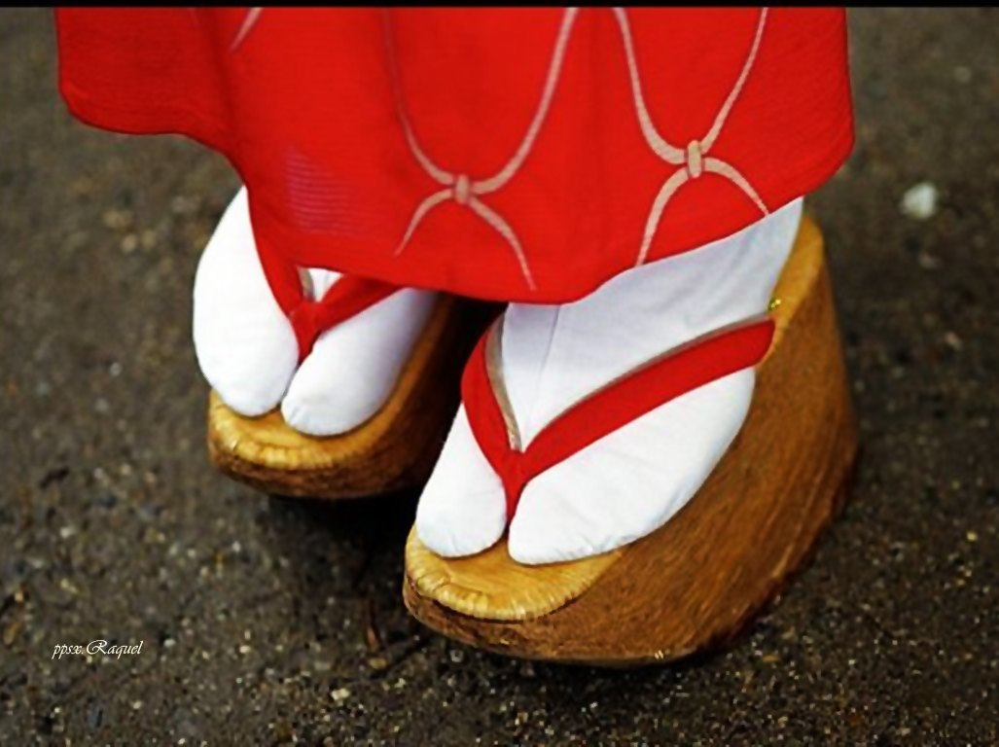

Slide 16
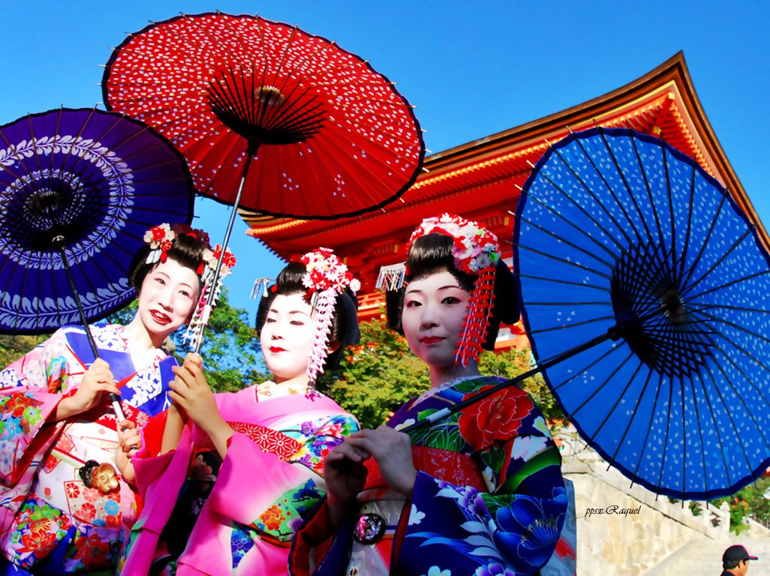

Slide 17
La apariencia de una geisha cambia a lo largo de su carrera, desde la femenina y maquillada maiko, hasta la apariencia madura de una geisha mayor y consolidada. Hoy en día, el maquillaje de la aprendiz de geisha es una de las características más reconocibles, aunque las geishas experimentadas generalmente usan el maquillaje de maiko. El maquillaje tradicional de las aprendices consta de una base blanca , el uso de lápiz labial rojo y adornos rojos y negros alrededor de los ojos y cejas.
El maquillaje blanco cubre la cara, cuello, pecho y manos, con dos o tres áreas sin pintar (formando una "W") cerca de la nuca, para acentuar esta zona erótica, y una zona descubierta de piel alrededor del pelo, que crea la ilusión de una máscara.
Las cejas y el borde de los ojos son pintados de negro; las maiko además usan rojo alrededor de los ojos. Los labios son pintados simulando un contorno de labios sensual.

Slide 18
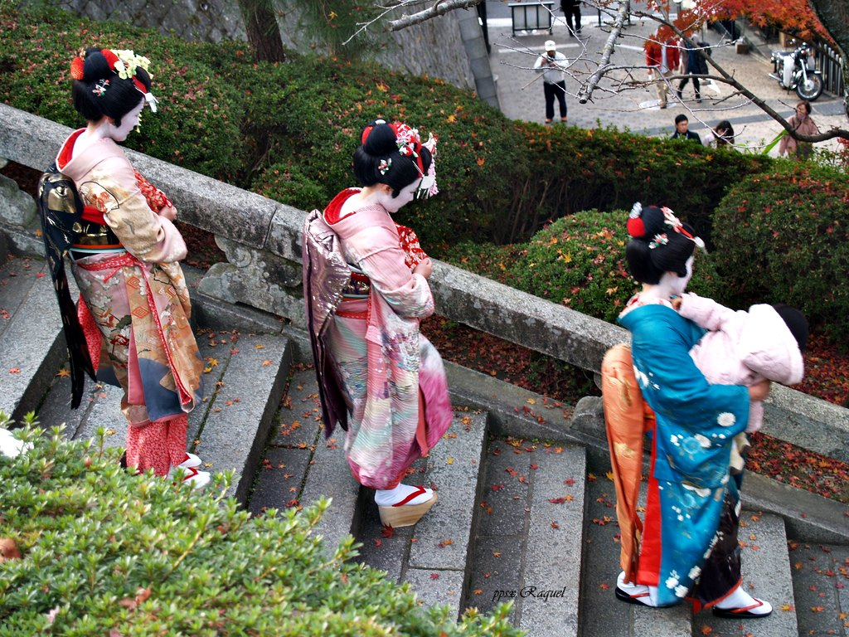

Slide 19
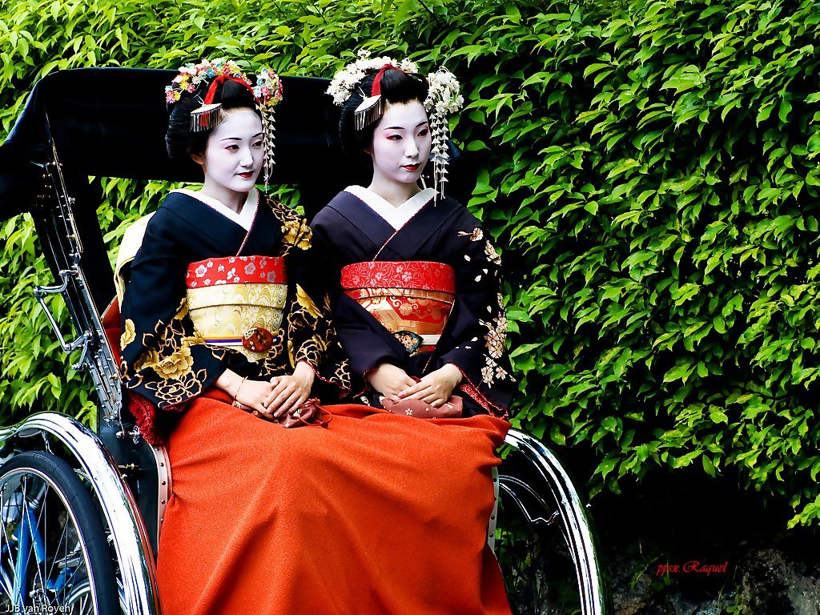

Slide 20
Después que una geisha ha trabajado durante tres años, cambia su maquillaje a un estilo más apagado. La razón es que se ha vuelto más madura, y el estilo simple la muestra en su belleza natural. Para ocasiones formales la geisha madura aún utiliza maquillaje blanco.
Las geishas siempre utilizan kimono. Las aprendices de geisha llevan coloridos kimonos, mayores utilizan diseños más apagados. También es importante destacar la longitud de las mangas. Las aprendices (maiko) utilizan mangas que llegan casi hasta el suelo. Según van avanzando de edad y nivel en la profesión, las mangas son más cortas y de corte más elegante.
La geisha utiliza sandalias de suela baja de madera y laca, llamadas zori y en interiores llevan sólo tabi (calcetines divididos en los dedos). En climas inclementes las geishas utilizan zuecos de madera, llamados geta. Las maiko llevan altísimos zuecos negros, okobo.

Slide 21
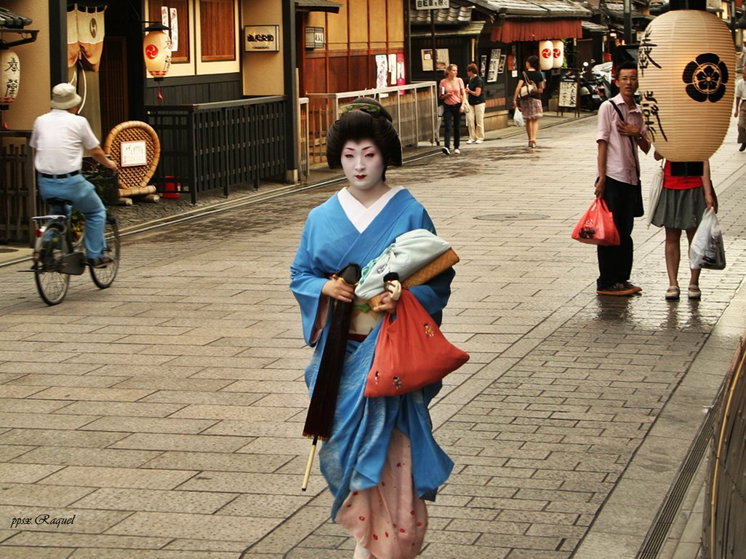

Slide 22
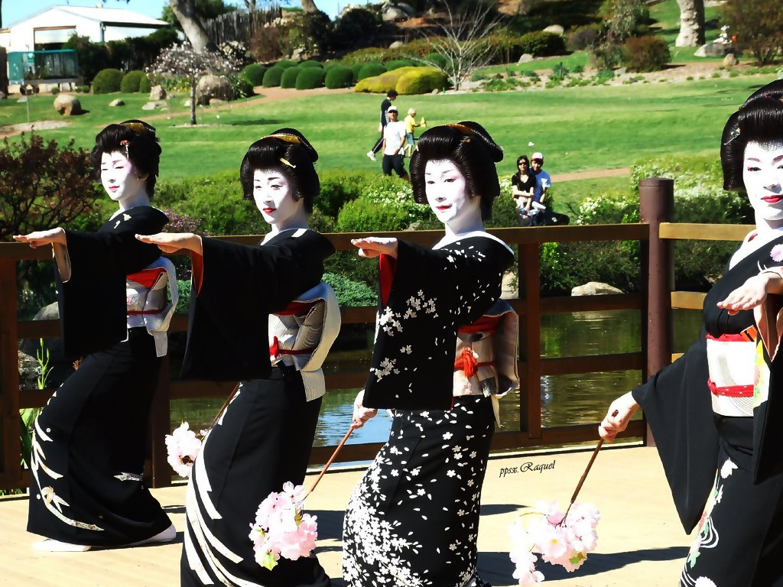

Slide 23
Los peinados de las geishas han ido variando a través de la historia. En el pasado, era común para las mujeres usar el cabello suelto en algunos periodos, pero recogido en otros. Durante el siglo VII, las mujeres comenzaron a usar siempre el cabello recogido nuevamente, y fue durante este tiempo que se adoptó el tradicional peinado shimada, un tipo de 'moño' usado por geishas experimentadas . Muchas geishas modernas usan pelucas en su vida profesional.
El creciente interés en la apariencia exótica de las geishas ha creado varios fenómenos culturales en Japón y occidente, las líneas de maquillaje inspiradas en las geishas fueron llevadas a occidente luego de la popularidad alcanzada por la novela y película Memorias de una geisha, que se encuentra muy por debajo del realismo de la autobiografía Vida de una geisha, de la geisha Mineko Iwasaki.

Slide 24
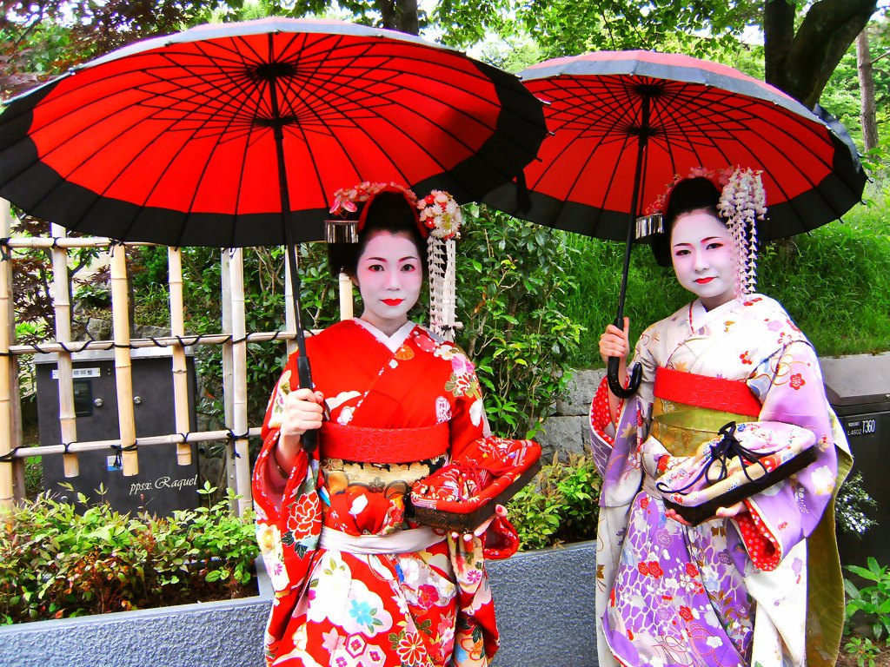

Slide 25
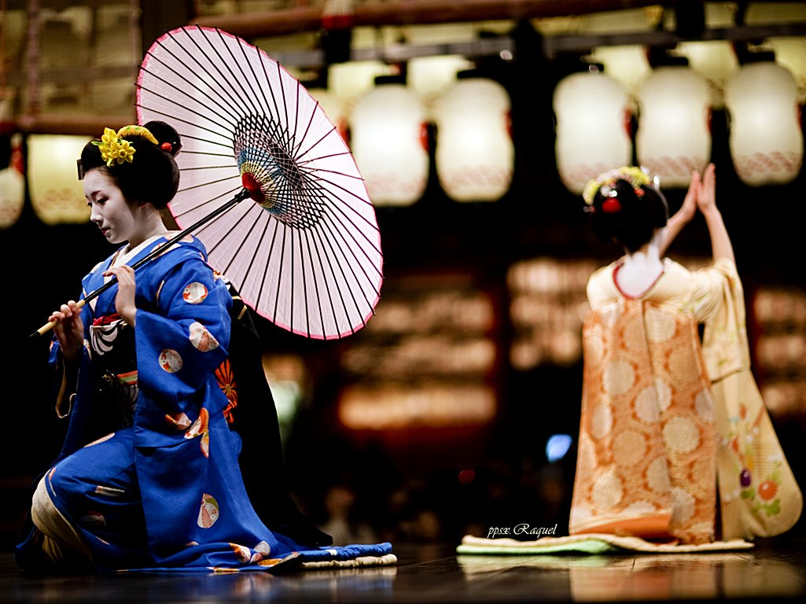

Slide 26
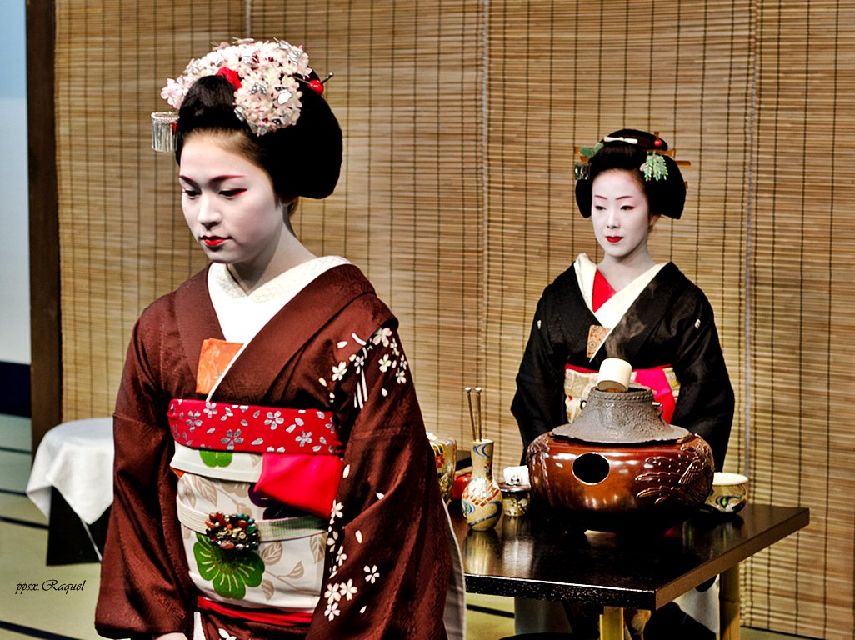

Slide 27
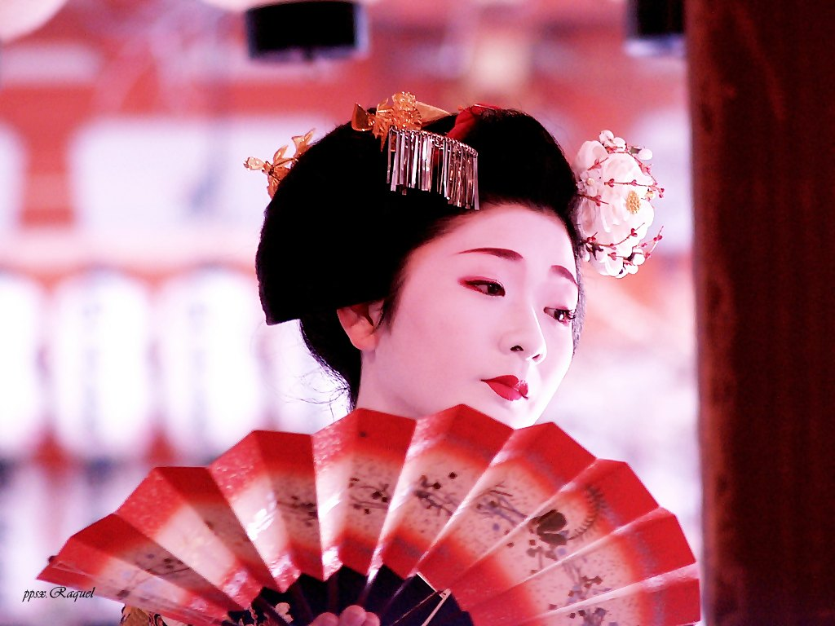

Slide 28
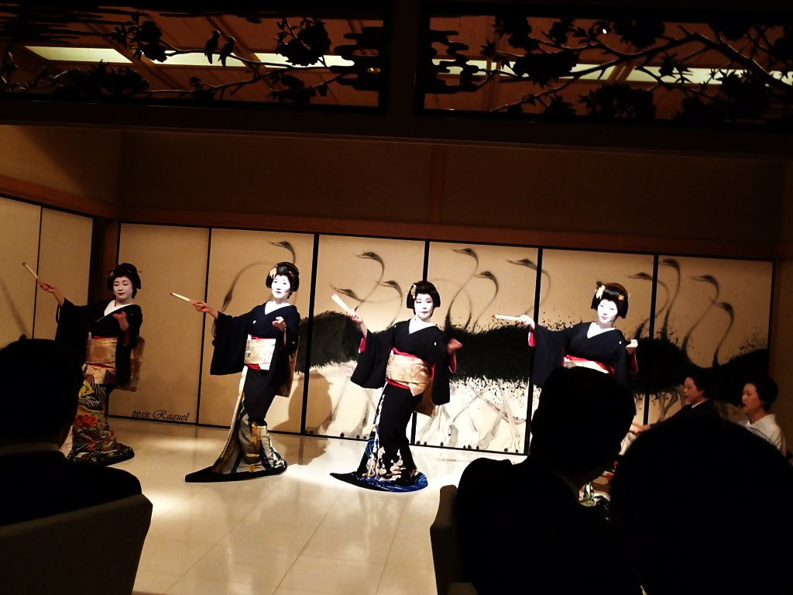

Slide 29
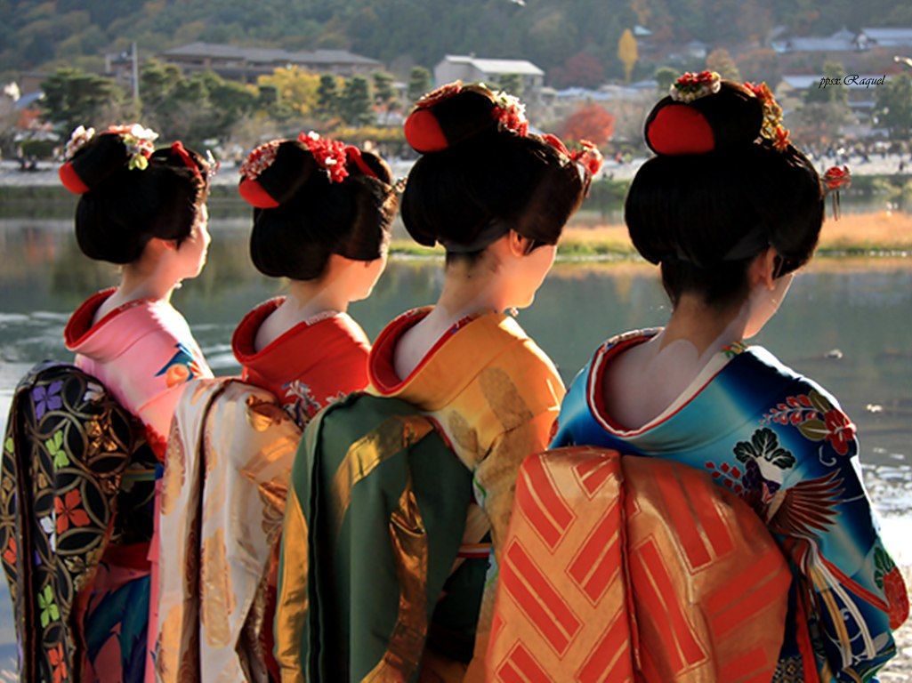

Slide 30
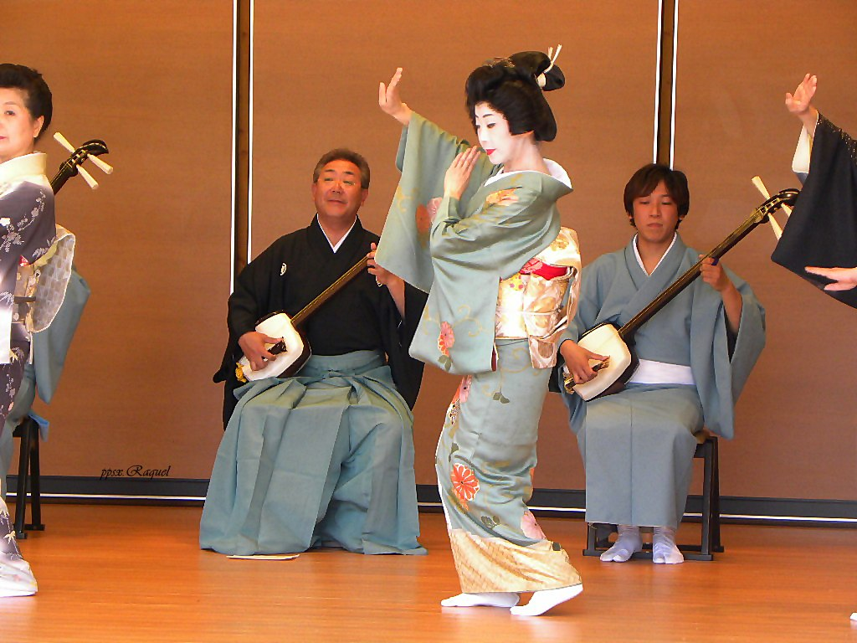

Slide 31
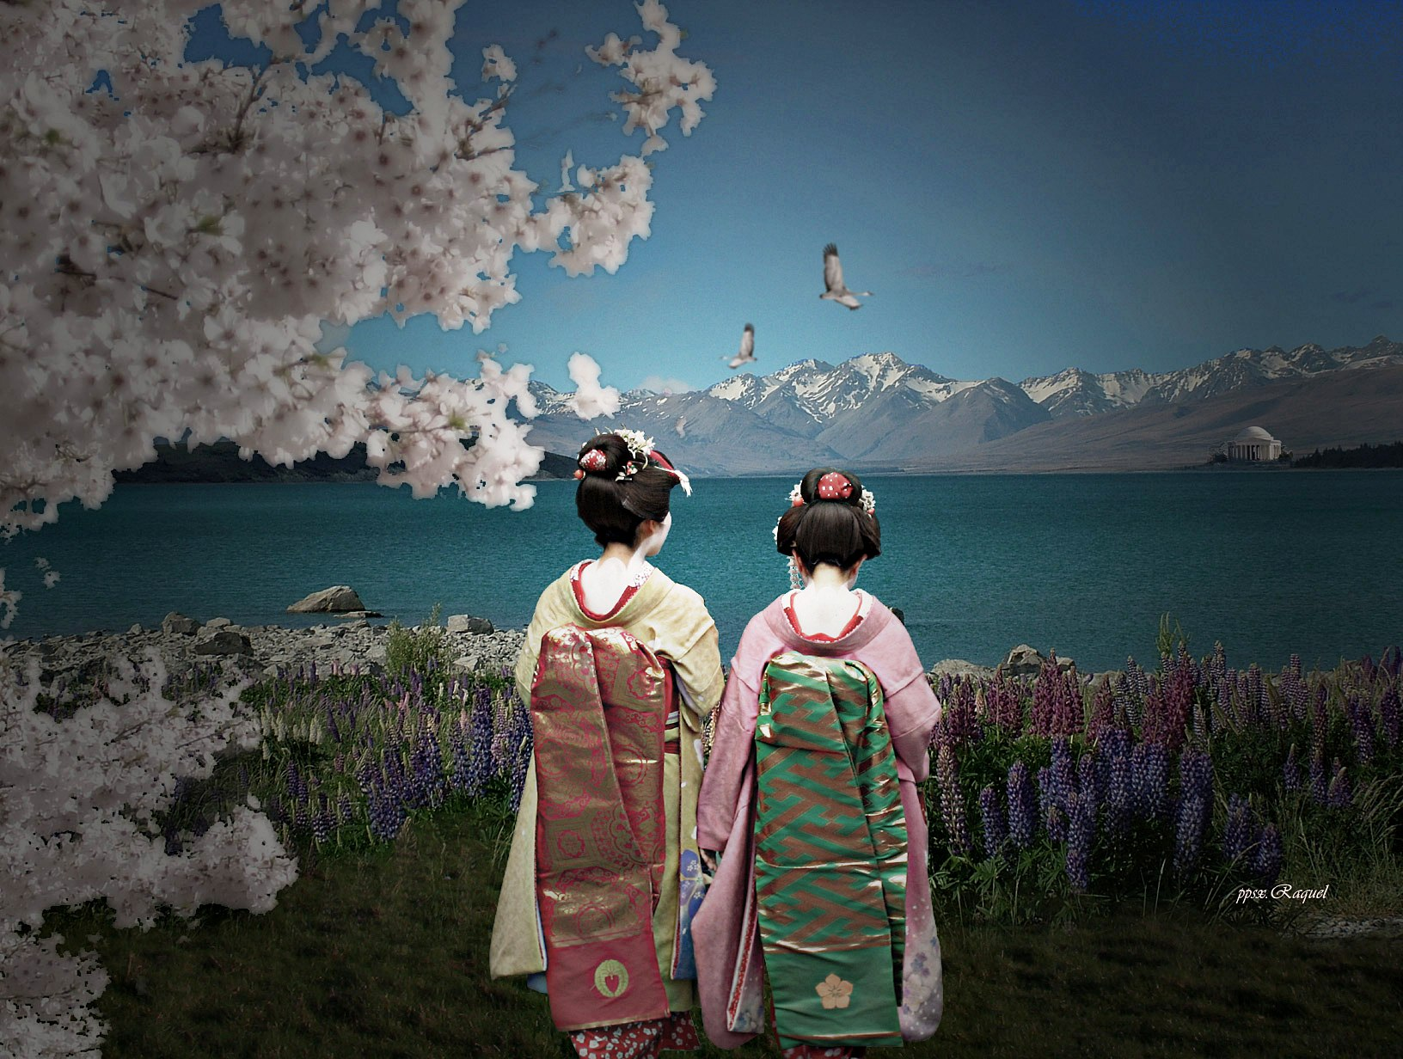

Slide 32
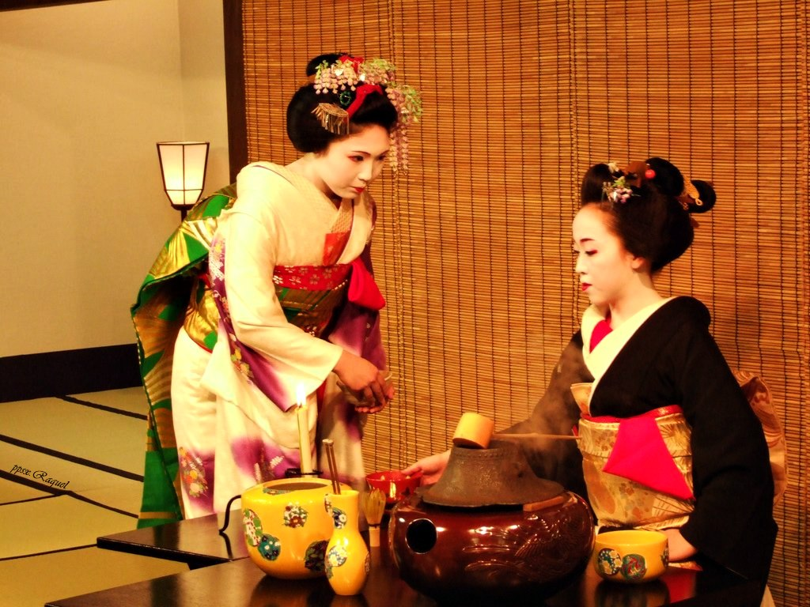

Slide 33
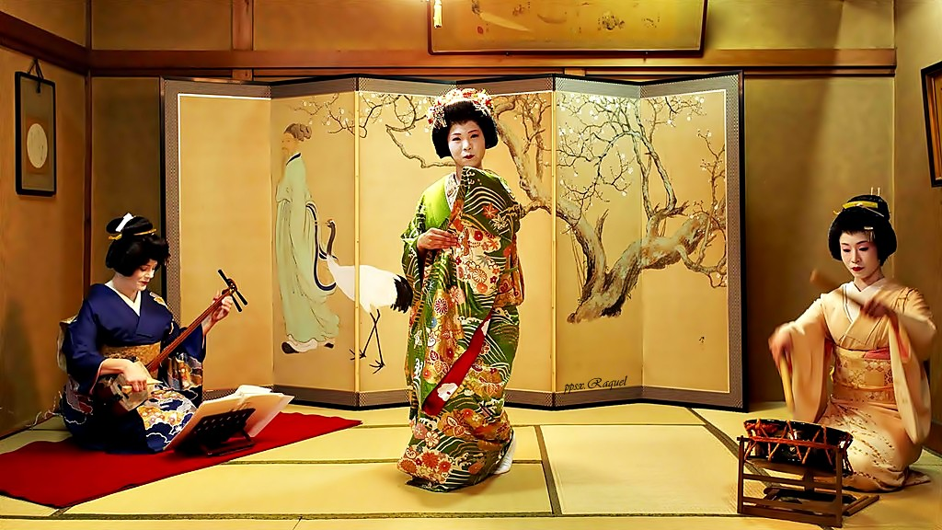

Slide 34
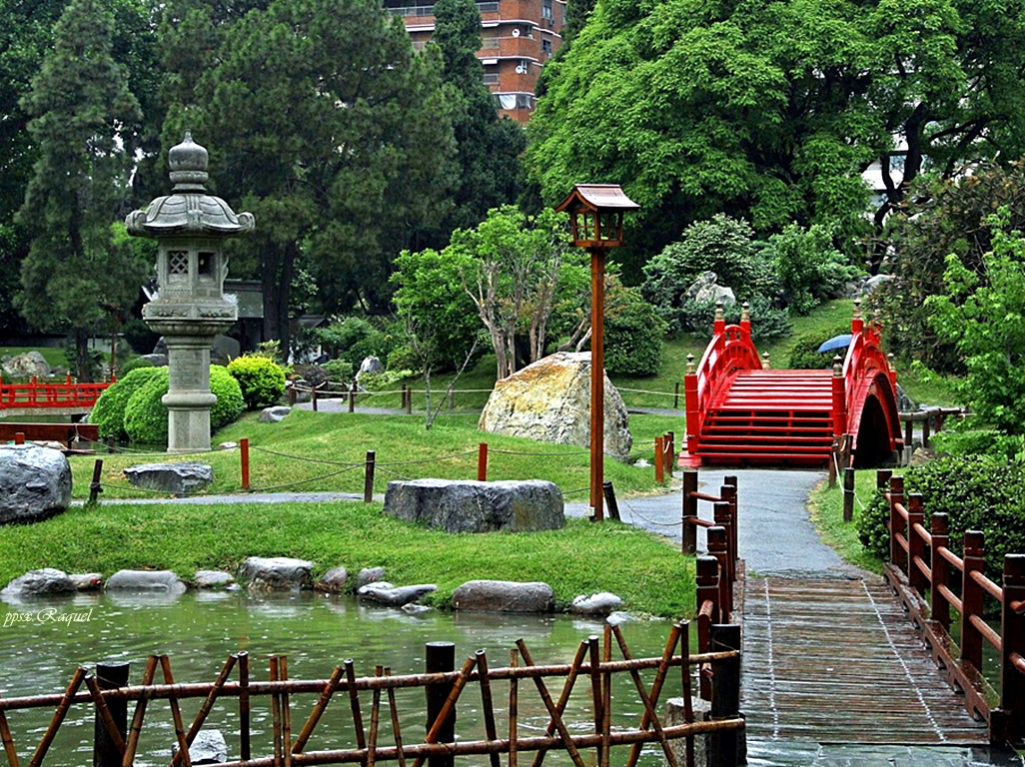
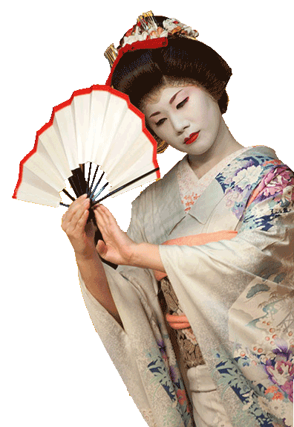

Slide 35
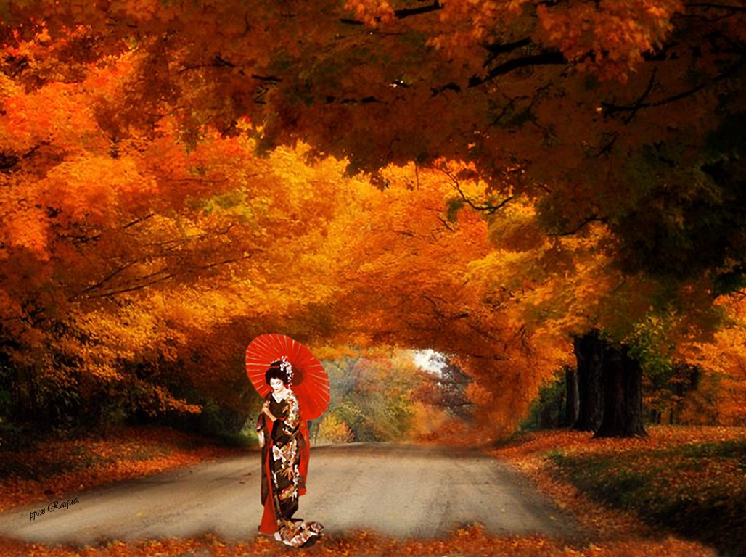

Slide 36
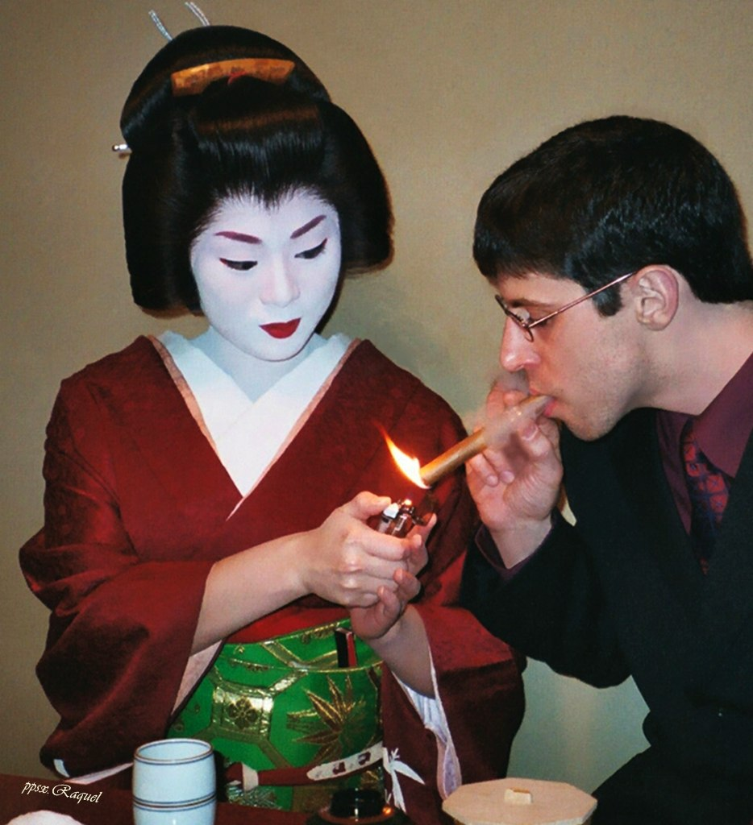

Slide 37
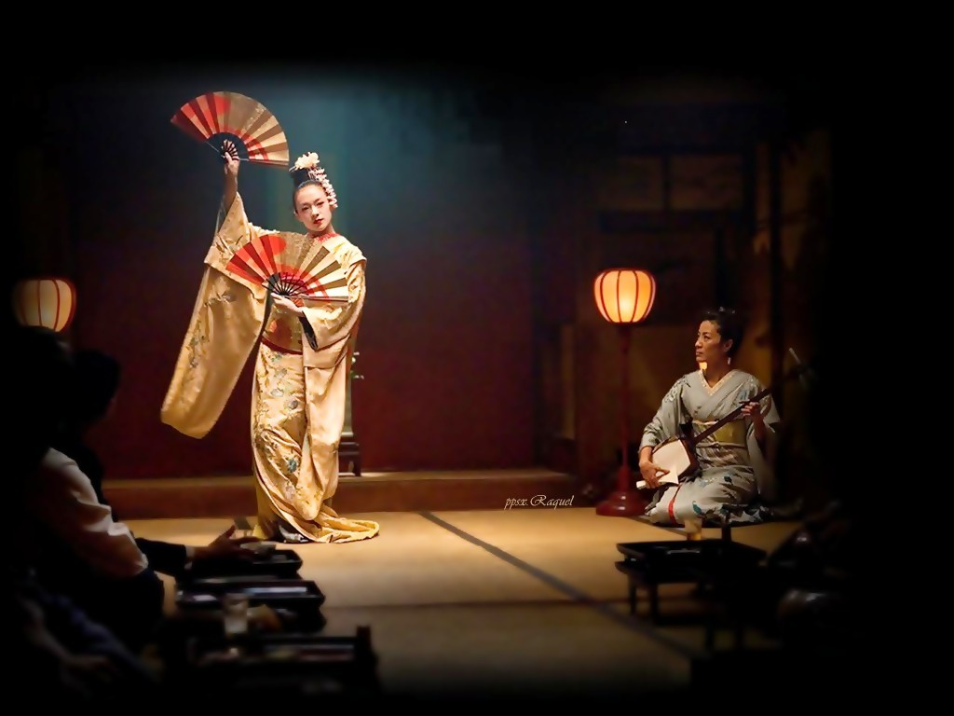

Slide 38
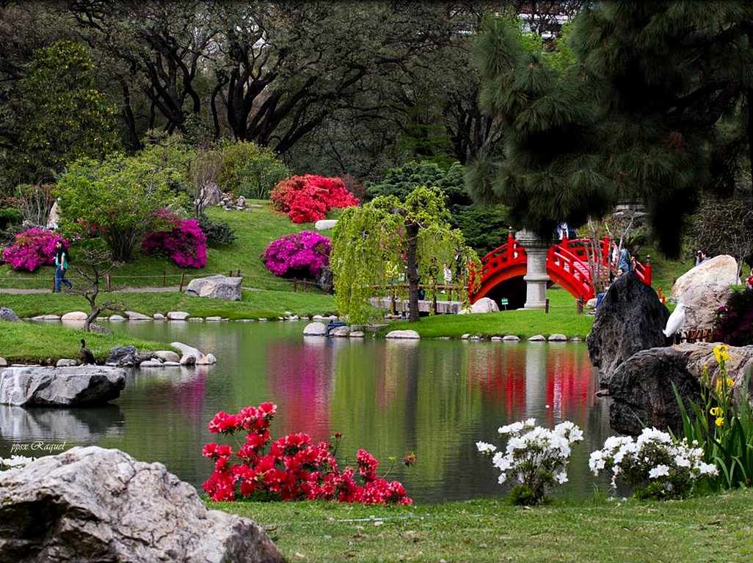
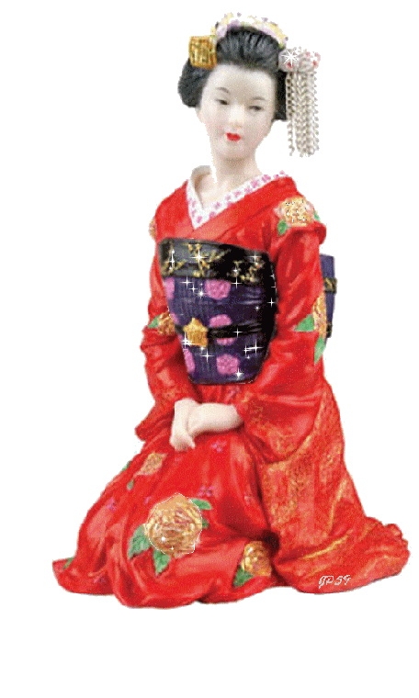

Slide 39
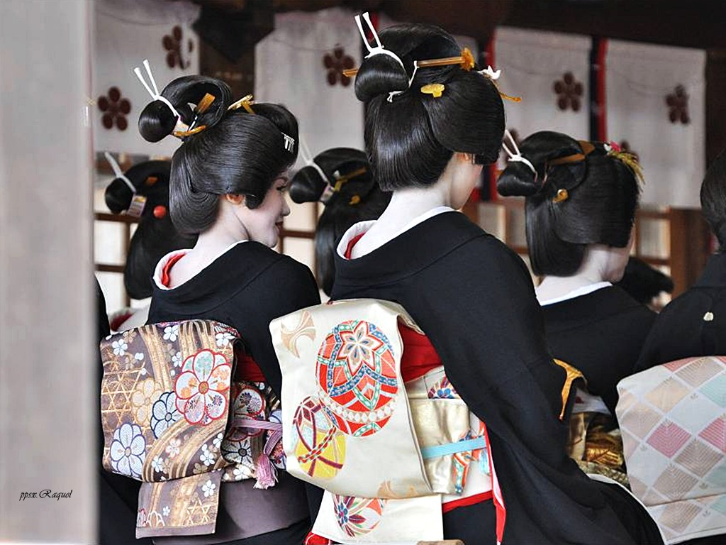

Slide 40
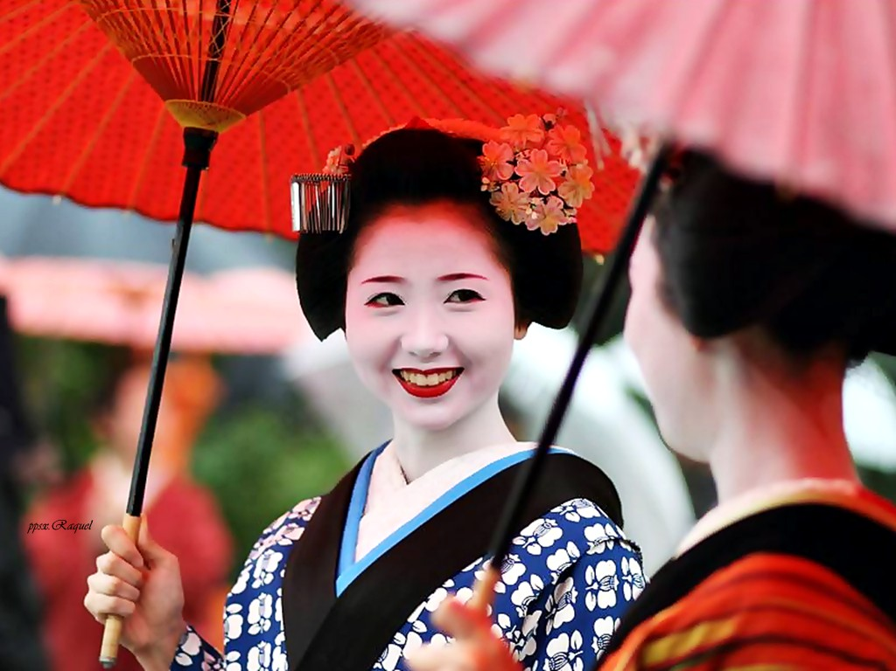

Slide 41
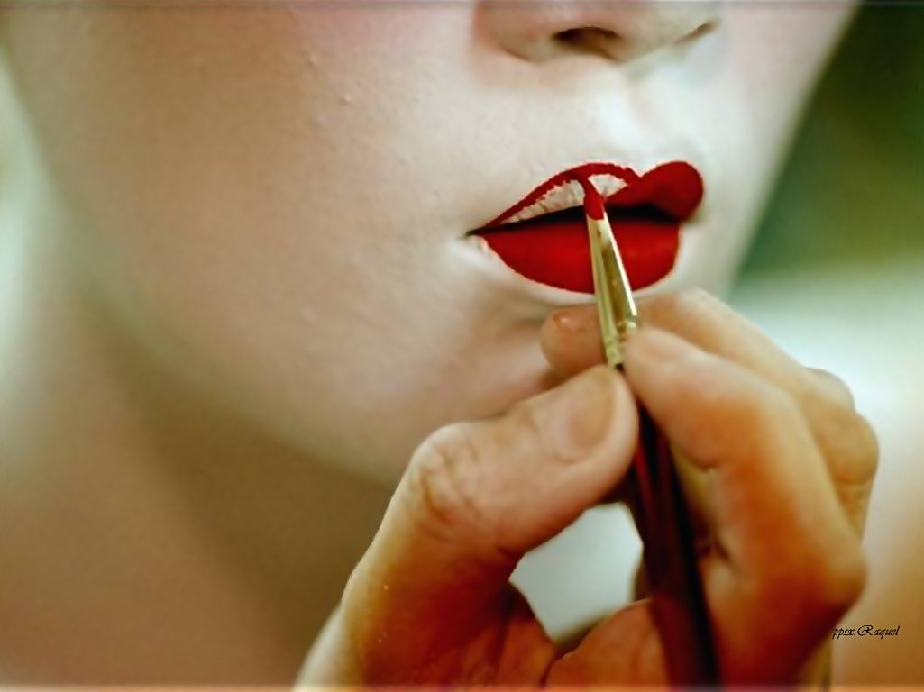

Slide 42
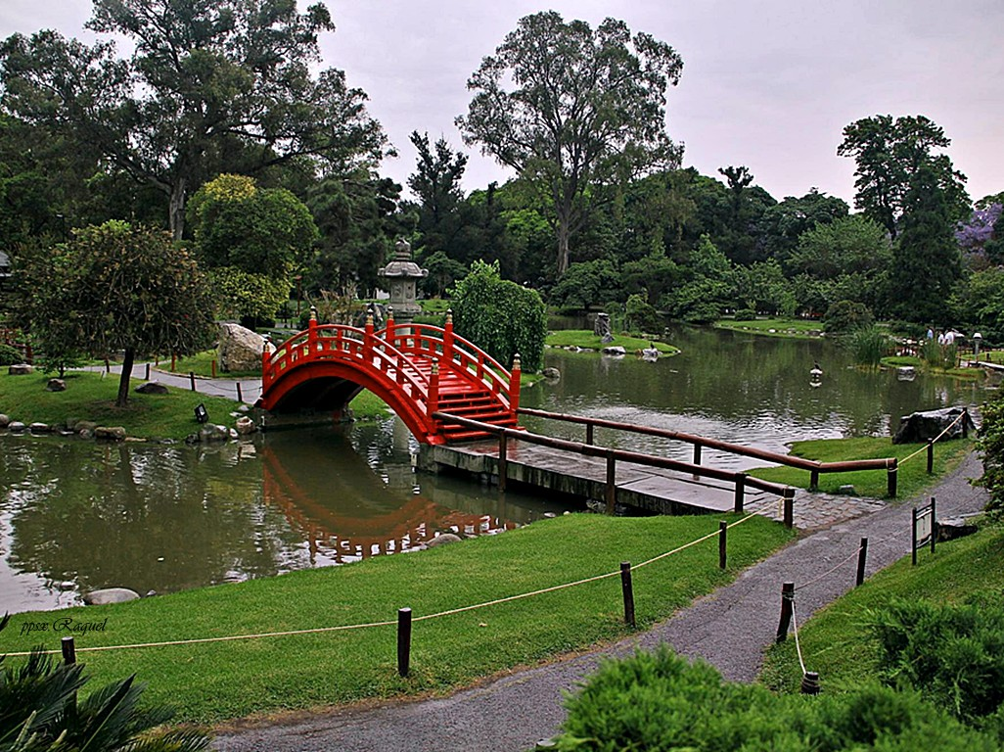
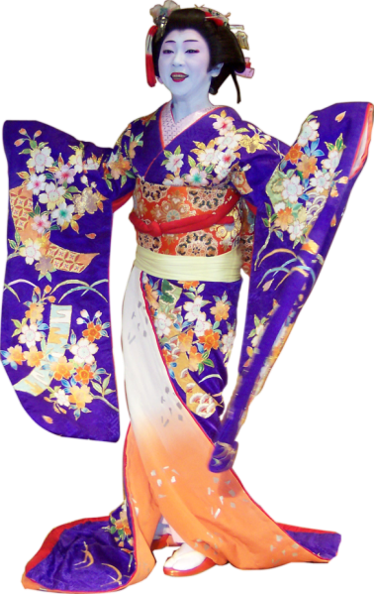

Slide 43
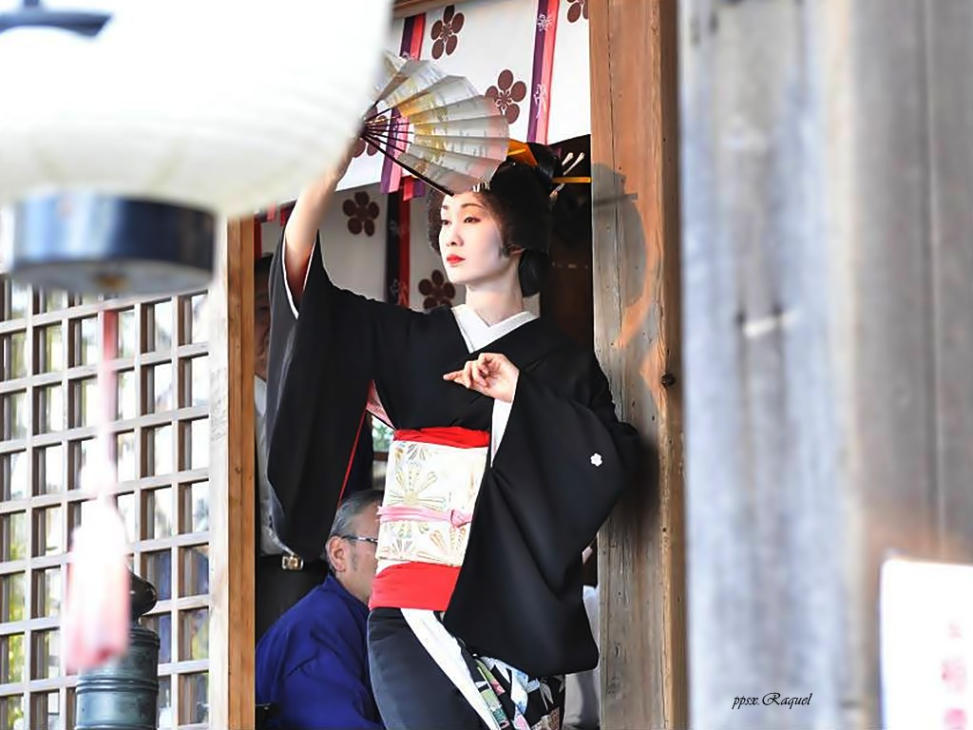

Slide 44
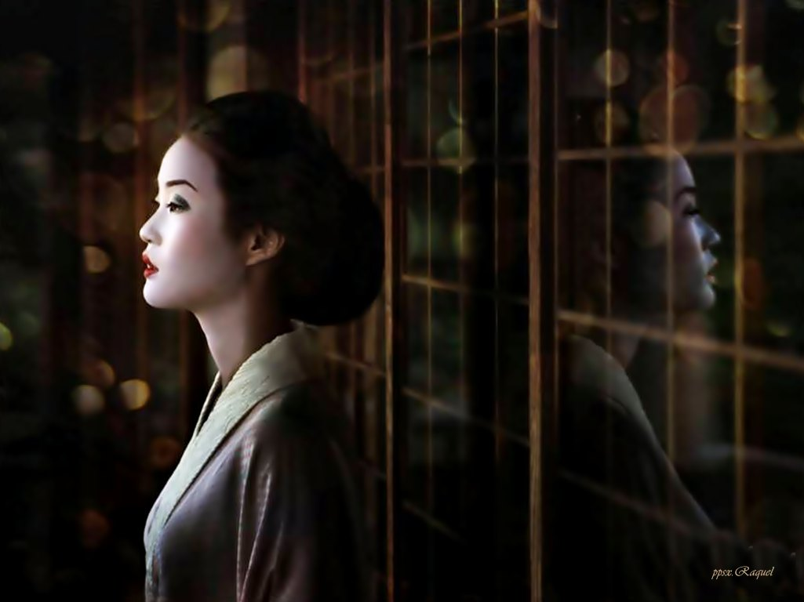

Slide 45
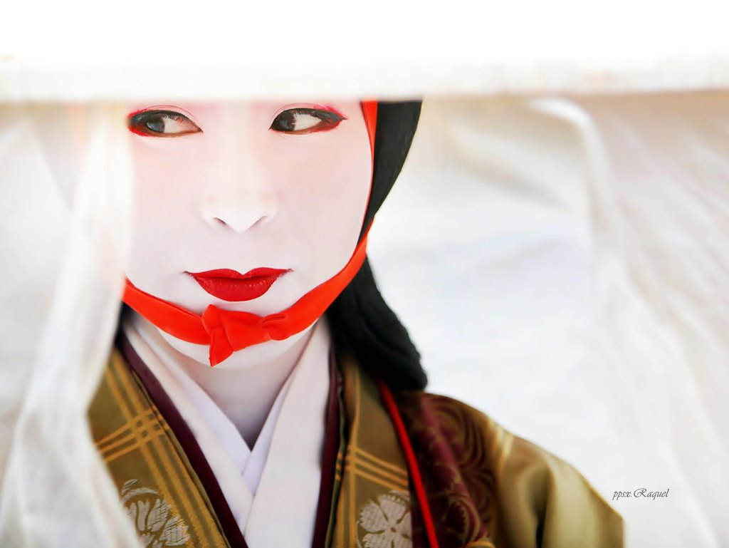

Slide 46
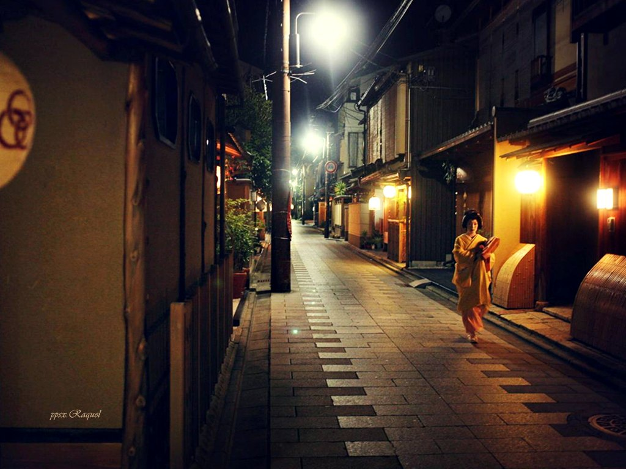

Slide 47
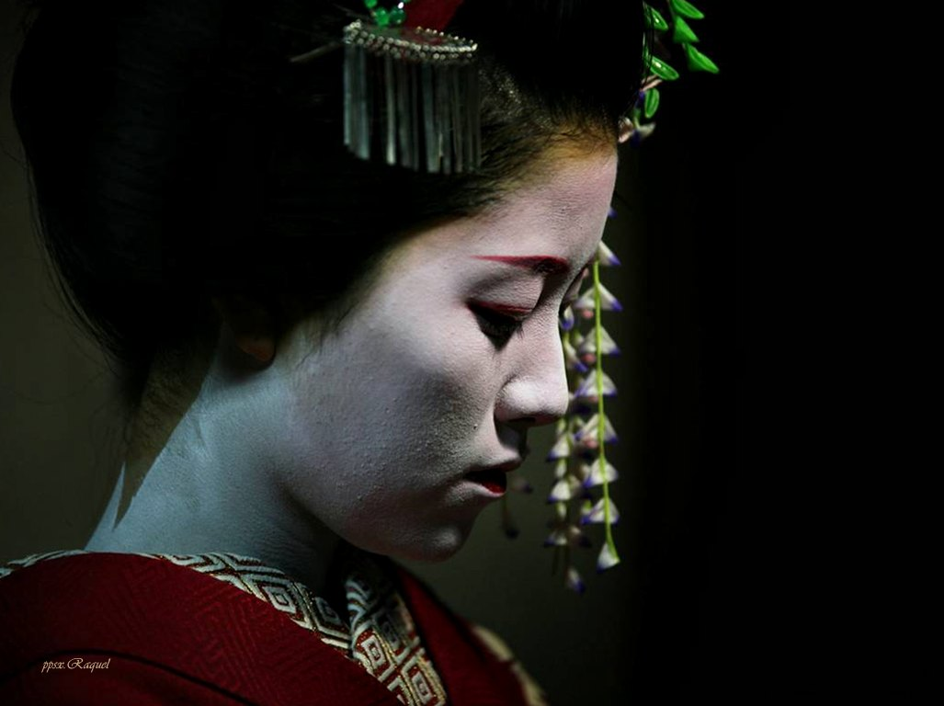

Slide 48
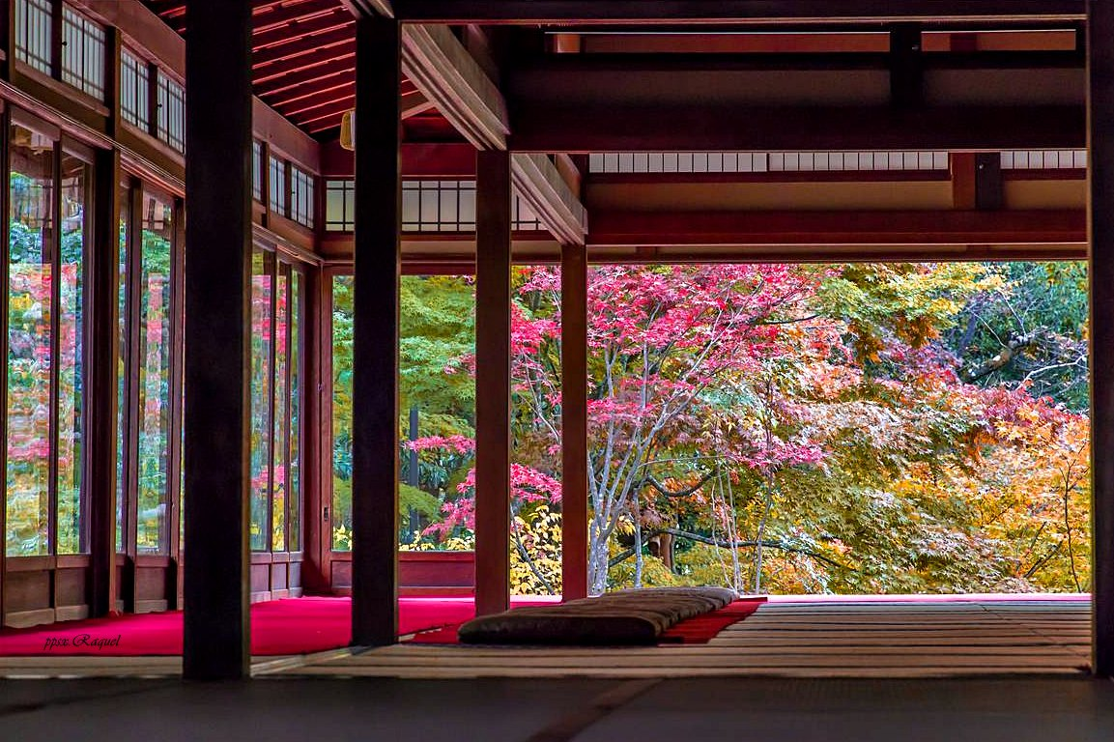
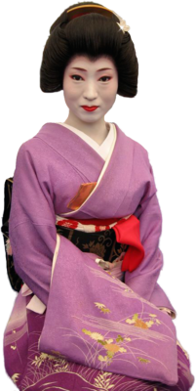

Slide 49
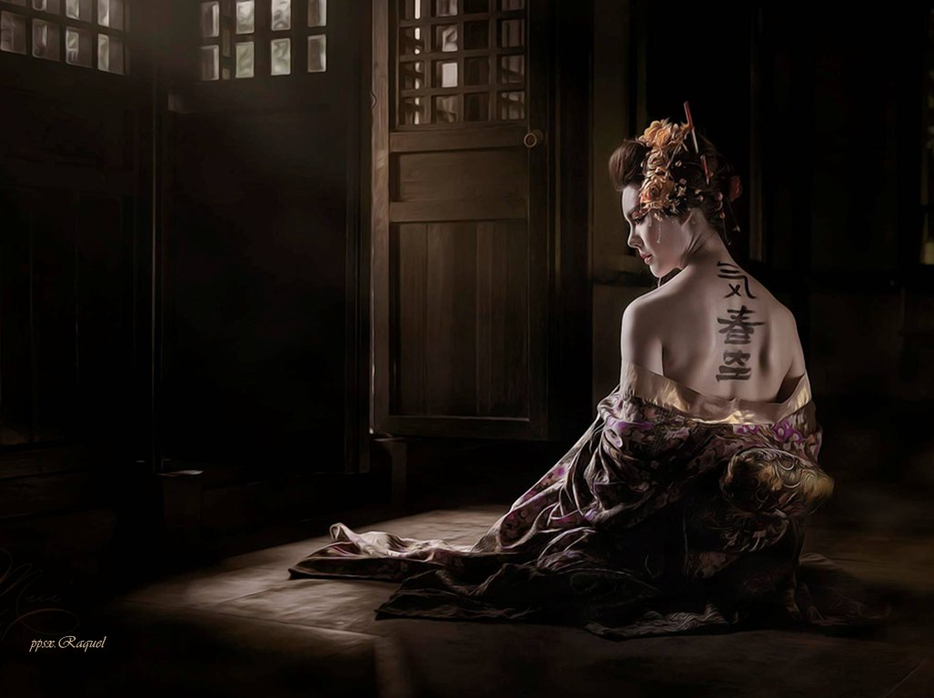

Slide 50
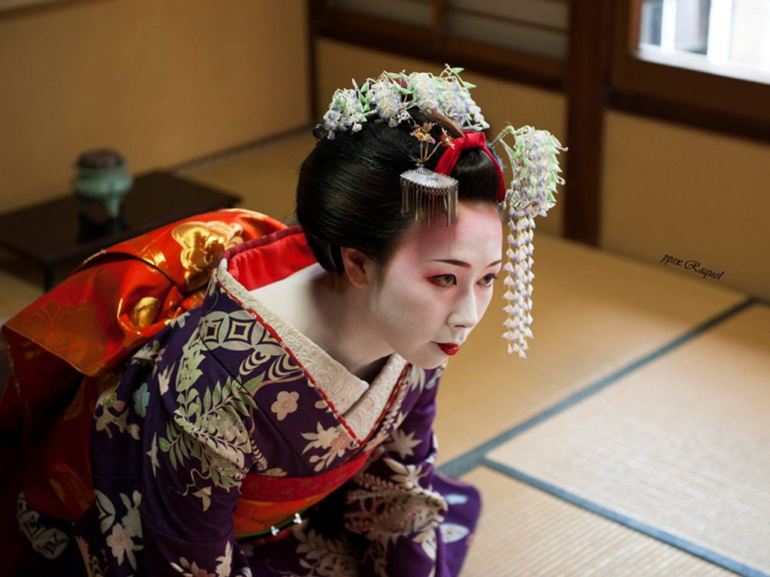

Slide 51
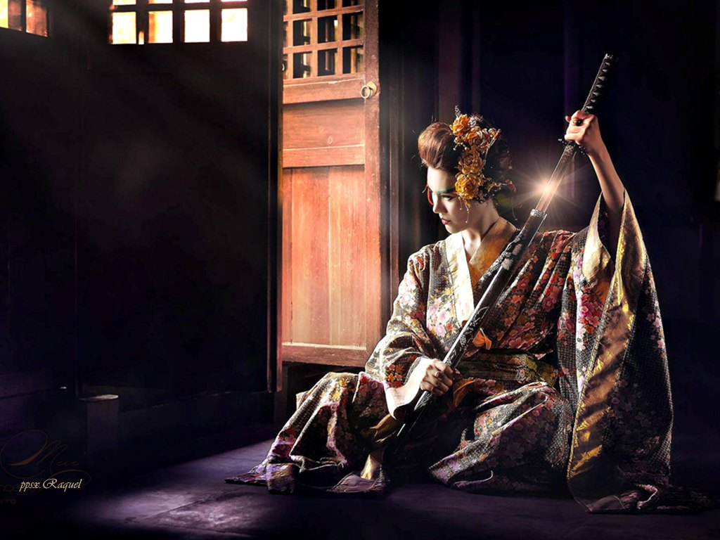

Slide 52


Slide 53


Slide 54


Slide 55


Slide 56


Slide 57


Slide 58


Slide 59


Slide 60


Slide 61


Slide 62


Slide 63


Slide 64


Slide 65


Slide 66


Slide 67


Slide 68


Slide 69


Slide 70


Slide 71


Slide 72


Slide 73


Slide 74


Slide 75



Slide 76



Slide 77




Accede a la sección que desees desde aquí:
PPS Exclusivos
Dedicatorias | Fechas Especiales | Graciosos | Historia y arte | Lugares | Musicales
Naturaleza y Ciencias | Política | Reflexión | Religiosos | Románticos | Salud
Si deseas recibir pps periódicamente en tu correo electrónico subscríbete aquí:

